Slide 1
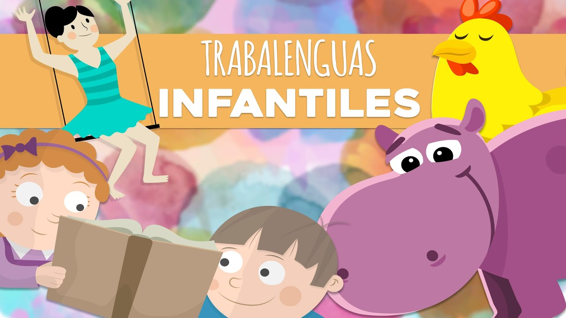

Slide 2

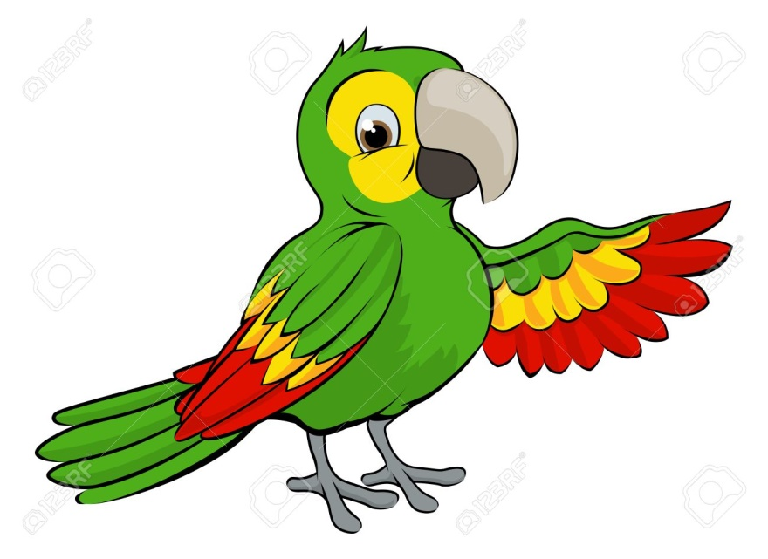
El loro no se aclara con el cloro.
El loro no bebió el cloro, por que se fue a cantar al coro.

Slide 3
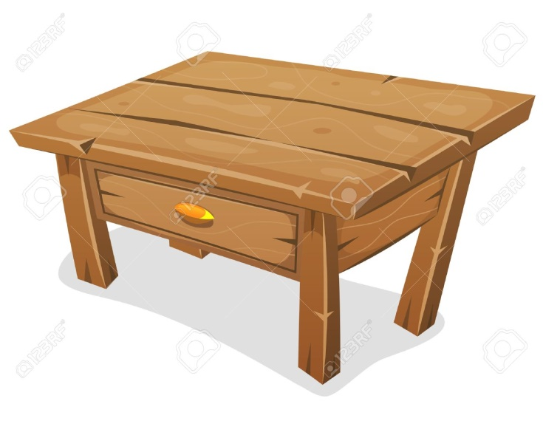
Rosita, tenía una mesita. No sabemos que mesita tenía Rosita.
Rosita, perdió su mesita en su propia casita.

Slide 4

El zorro zorro
pide socorro con un gorro

Slide 5
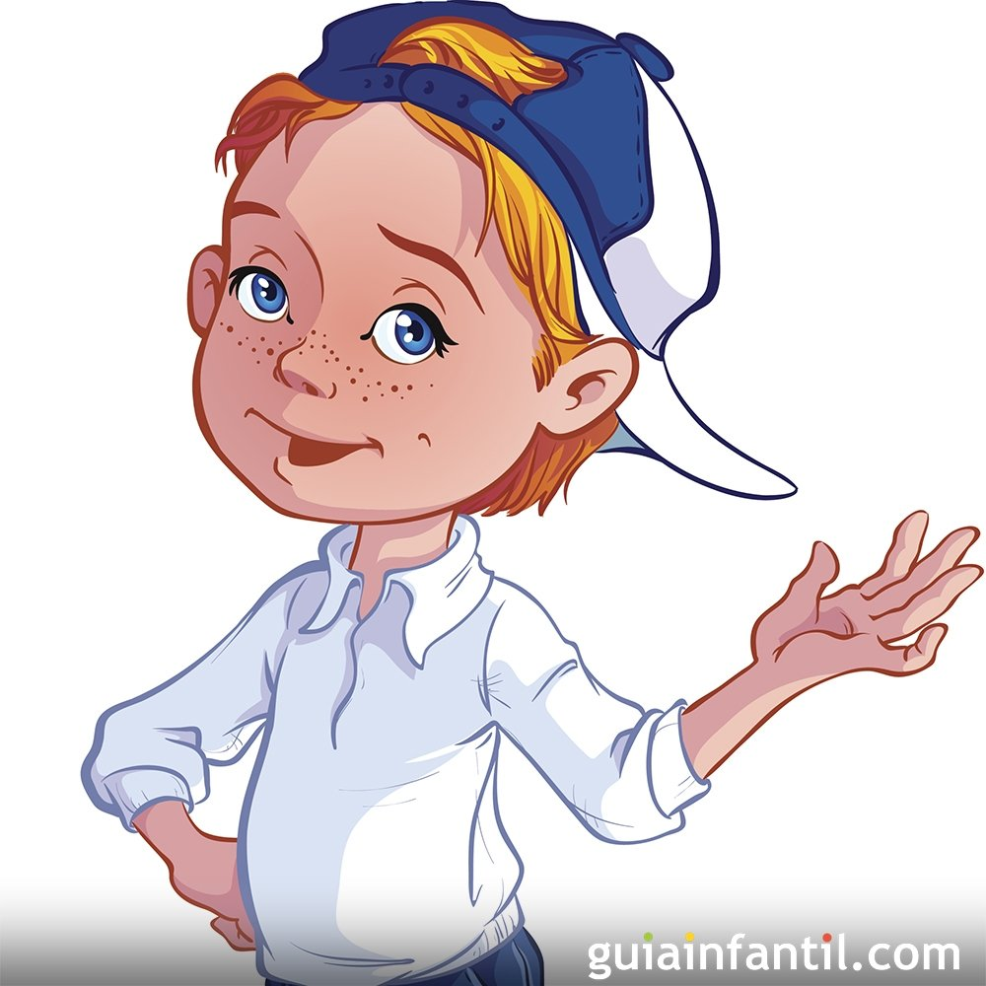
Peco tiene pocas pecas.
Pocas pecas tiene peco, pero peco no le importa tener pocas pecas.

Slide 6

Pata, pete y pota. Son tres patas,
Pata y pota juegan a la pelota. Pota y pete juegan con el juguete.

Slide 7

Teresa come cereza, pero Teresa no sabe comer cereza, por que la cereza está tieza.

Slide 8

El paño está en el baño. Como cada año, el paño se queda en el baño.

Slide 9

El cangrejo
Se quedó perplejo al verse en el espejo su propio reflejo.

Slide 10
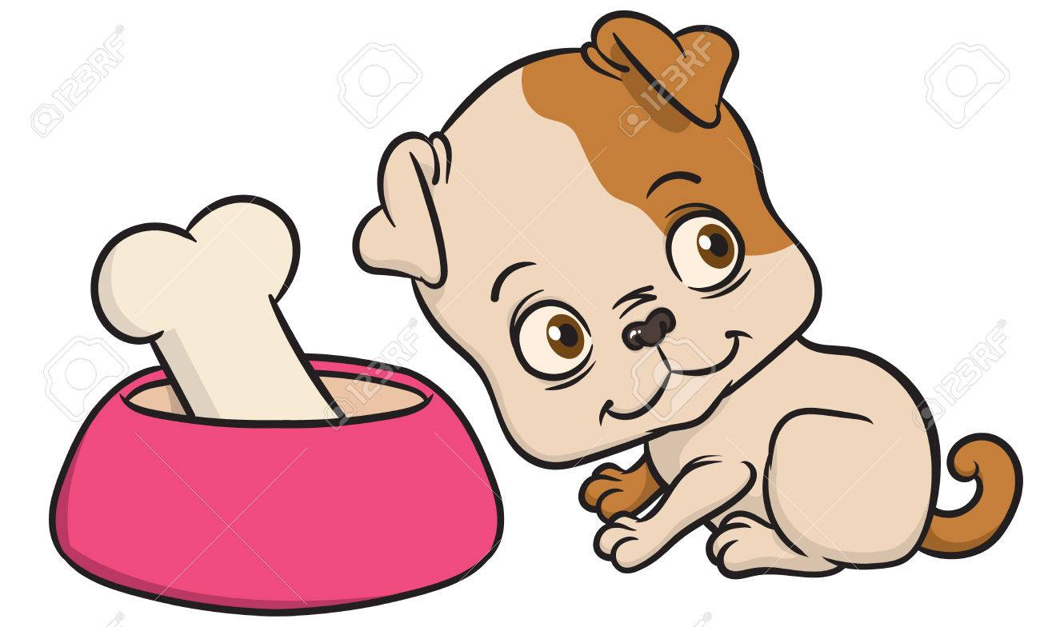
El perrito de Rita
Me irrita.
Dile a Rita que cambie el perrito por una perrita.

